Slide 1
学术文本中的keyword提取与entity linking
移动互联网课程project pre
2020年5月

Slide 2
学术文本中的keyword 抽取与entity linking
陈奕廷 517021910169
2020年5月

Slide 3
目录 Contents
1
背景介绍
2
关键词提取
3
实体链接
4
效果展示
5
引用与未来改进

Slide 4
目录 Contents
1
背景介绍
2
关键词提取
3
实体链接
4
效果展示
5
引用与未来改进

Slide 5
背景介绍
信息爆炸
对于海量文档，信息的凝练可以帮助读者快速理解文档内容。关键词抽取和实体链接可以帮助读者快速理解文本内容

Slide 6
背景介绍
Keyword extraction
顾名思义，关键词抽取即抽取一段文本中最重要的N个词，问题也可以转化成对文本中的词关于重要性排序。
问题可以分成两步：
Part of speech（PoS）标注
按词重要性排序

Slide 7
背景介绍
Entity linking
对于文本中的实体分析，实体链接的目的在于将文本中出现的实体与锚文本中的实体进行联系。
发现可以与实体链接的词或词组
消岐
将各种可能的实体按可能性排序
关键：通过语境模型对实体进行消歧。
如 Washington可以指Washington DC 或 George Washingtion

Slide 8
目录 Contents
1
背景介绍
2
关键词提取
3
实体链接
4
效果展示
5
引用与未来改进

Slide 9
Keyword extraction - CRF
Conditional Random Fields

Slide 10
Keyword extraction - CRF
数据集 Sem Eval 2017 Task 10

Slide 11
Keyword extraction - textRank
textRank
图模型，将每个词看作节点，如果两个单词在长度为K个单词的窗口内共现则有边。
核心思想：
1.如果一个单词与许多单词有连边，则较为重要。
（链接单词数量）
2.如果单词与重要单词有连边，则较为重要
（链接单词权重）

Slide 12
Keyword extraction – 语言学方法
语言学
语言学研究主要采用统计指标，如词频等
众多语料库将语料分种类整理，以研究不同种类文本的
行文特点

Slide 13
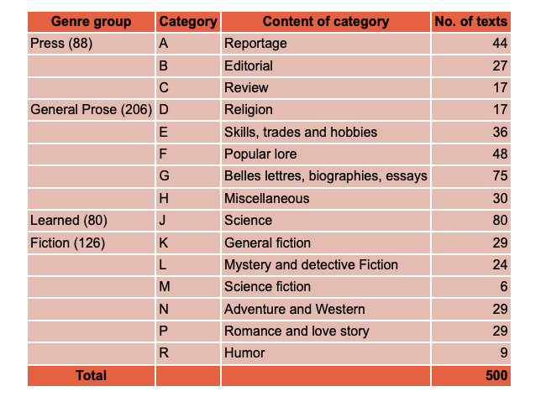
Keyword extraction – 语言学方法
FLOB(Freiburg-LOB corpus of British English)
FROWN（The Freiburg-Brown corpus of American English）
Frown和FLOB各包含500份2000词左右的分属于15个种类的文本，分别是美国英语与英国英语语料库。
其中本次重点关注的是Category J
即学术文本

Slide 14
目录 Contents
1
背景介绍
2
关键词提取
3
实体链接
4
效果展示
5
引用与未来改进

Slide 15
Entity linking
TAGME
采用维基百科的词条作为实体库，对文本中的实体进行识别消岐
Why Wikipedia
1.词条数目多（3M英文词条）
2.词条与词条间有链接

Slide 16
Entity linking
Anchor
A anchor (referred as spot) for a Wikipedia page p is the text used in another Wikipedia page to point to p
Anchor dictionary
2.7M pages （indexed by Lucene)
147M edges （indexed by Webgraph)

Slide 17
Entity linking
Disambiguation
Vote scheme， 由同一段文本中的其他anchor决定

Slide 18
目录 Contents
1
背景介绍
2
关键词提取
3
实体链接
4
效果展示
5
引用与未来改进

Slide 19
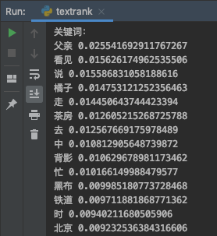
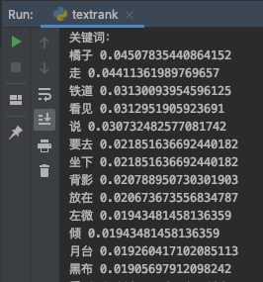
效果展示
《背影》关键词提取
全文
你就在此地，不要走动

Slide 20
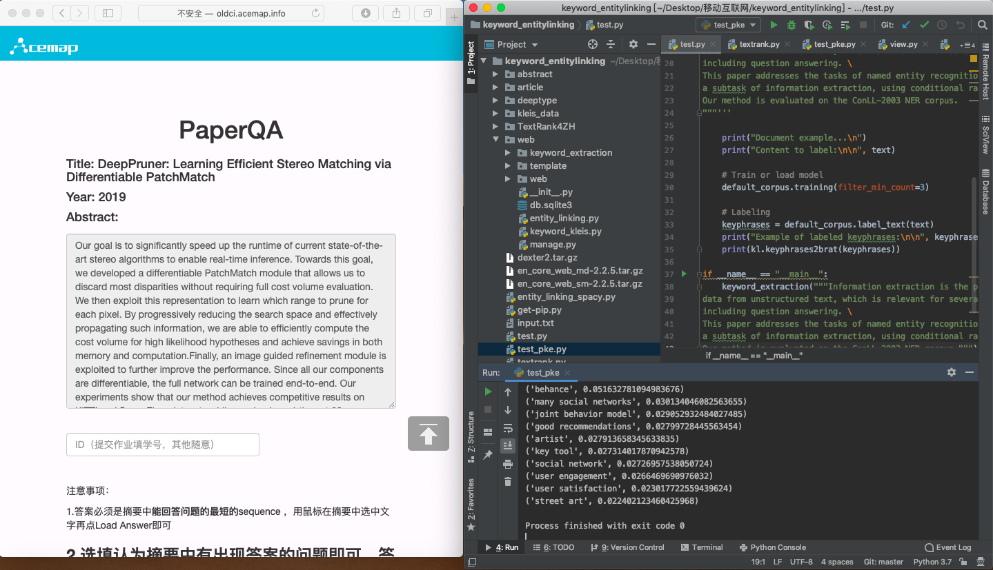
效果展示
用keywrod extraction 辅助做HW3

Slide 21
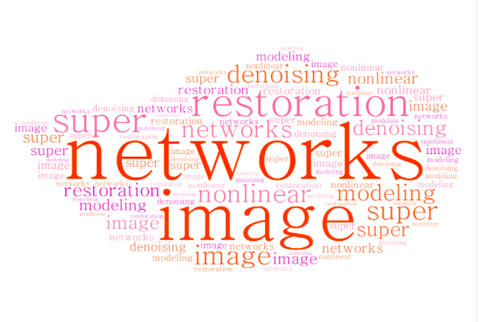
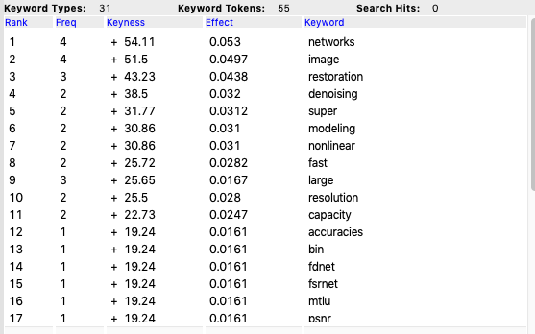
效果展示
以语料库中学术类文本为背景，抽取摘要中的关键词

Slide 22
目录 Contents
1
背景介绍
2
关键词提取
3
实体链接
4
效果展示
5
引用与未来改进

Slide 23
Reference
R.Mihalcea and Tarau, 2004. TextRank: Bringing Order into Texts
P. Ferragina and U. Scaiella, 2009. TAGME: On-the-fly Annotation of Short Text Fragments
P.Nesi, G.Plantaleo and G.Sanesi, A Distributed Framework for NLP-Based Keyword and Keyphrase Extraction From Web Pages and Documents
Ceccarelli, D., Lucchese, C., Orlando, S., Perego, R., & Trani, S. Dexter: an open source framework for entity linking. In Proceedings of the sixth international workshop on Exploiting semantic annotations in information retrieval (pp. 17-20).
Boudin, Florian, 2016. pke: an open source python-based keyphrase extraction toolkit

Slide 24
Reference
Hernandez, Simon David and Buscaldi, Davide and Charnois, Thierry,2017 {LIPN} at {S}em{E}val-2017 Task 10: Filtering Candidate Keyphrases from Scientific Publications with Part-of-Speech Tag Sequences to Train a Sequence Labeling Model

Slide 25
谢谢！

